Slide 1
Переводчик
Скворцов Григорий

Slide 2
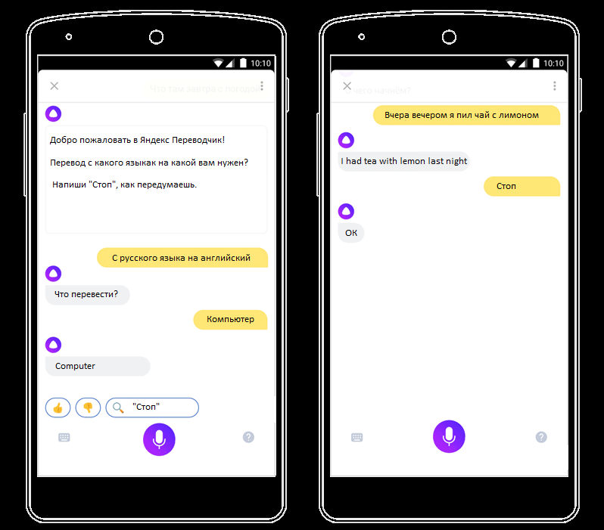
Идея проекта
Главной задачей проекта стало написание программы для перевода текста в Яндекс Алисе с использованием API Яндекс Переводчика

Slide 3
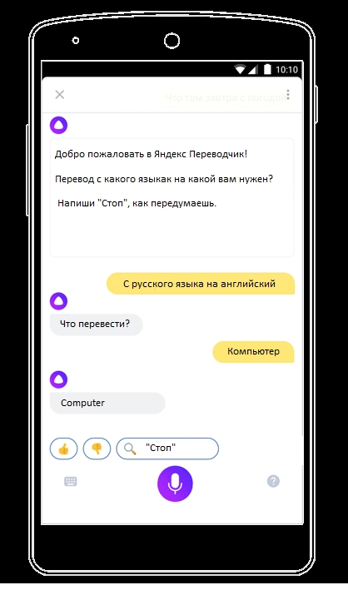
Реализация
Тестирование проводилось на https://www.pythonanywhere.com. Сначала программа предлагает пользователю выбрать, с какого языка на какой ему нужен перевод

Slide 4
Реализация
Ответ пользователя обрабатывается, приводится к нижнему регистру. После фразы «Что перевести?» пользователь может начать вводить необходимые для перевода слова/предложения.

Slide 5
Реализация
Как только программа получает от пользователя команду «Стоп», диалог завершается.

Slide 6
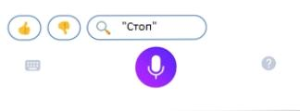
Реализация
Также команда «Стоп» была добавлена в поле подсказок, для более удобного взаимодействия с пользователем

Slide 7
Заключение
На этом всё. При необходимости в дальнейшем можно будет добавить транскрипцию и произношение слова, которые реализованы в оригинальном Яндекс переводчике.

Slide 8
Спасибо за внимание!

